Slide 1

Нетрадиционные техники рисования ,
как средство развития
творческих способностей детей .
«ЗИМА»

Slide 2
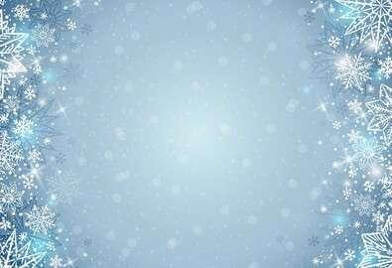
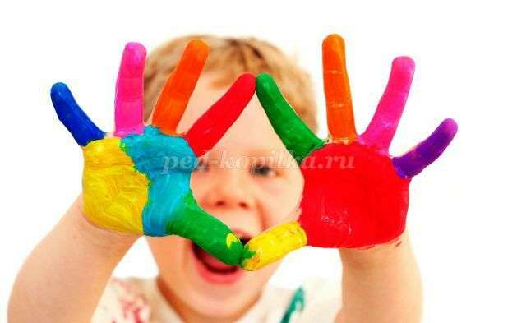
Дети с самого раннего возраста
пытаются отразить свои впечатления
об окружающем мире в своем
изотворчестве. Наша работа заключается
в использовании нетрадиционных
техник рисования. Рисование
нетрадиционными способами
увлекательная и завораживающая
деятельность , которая удивляет и
восхищает детей любого возраста.

Slide 3
Проведение занятий по
нетрадиционному рисованию способствуют :
1.Снятию детских страхов,
2.Развивает уверенность в своих силах,
3Развивает пространственное мышление,
4. Учит детей свободно выражать свой замысел.
5. Учит детей работать с разнообразным материалом.
6.Развивает чувство композиции, ритма, колорита, цветовосприятия.
7.Развивает мелкую моторику рук.
8. Развивает творческие способности, воображение и полет фантазии.
9. Во время работы дети получают эстетическое удовольствие.

Slide 4
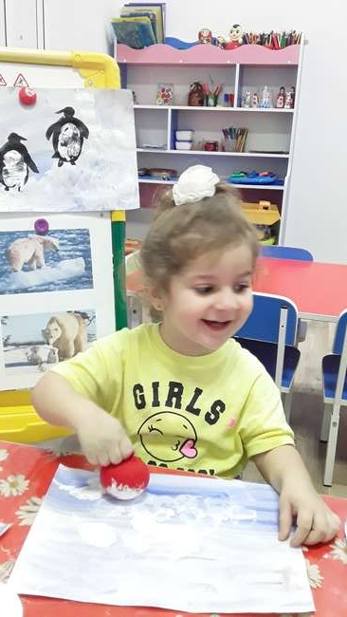
Существует множество
техник нетрадиционного
рисования, их необходимость
состоит в том, что они
позволяют детям быстро
достичь желаемого результата.

Slide 5
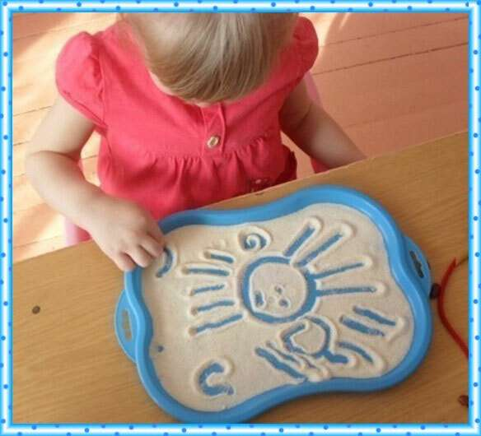
Снежок за окном — отличный повод взять кисточку в руки и изобразить всю прелесть зимушки-зимы. Покажите малышам несколько способов рисования снежных сугробов, «хрустальных» деревьев, «рогатых» снежинок, пушистых животных, и пусть зимние «рисовалки» принесут радость творчества и украсят наш второй дом.
Самый простой способ для самых маленьких:
рисование на манке, на снегу.

Slide 6
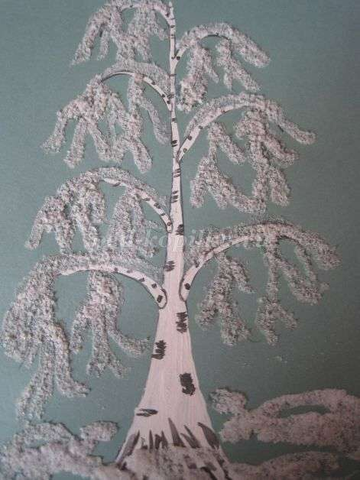
Имитировать снег на рисунке можно по-разному.
Рисуем клеем ПВА и манкой. Прямо из тюбика выдавливаем нужное количество клея, при необходимости можно размазать кисточкой (если планируется закрыть большие поверхности). Посыпаем изображение манкой. После высыхания стряхиваем излишки крупы.

Slide 7
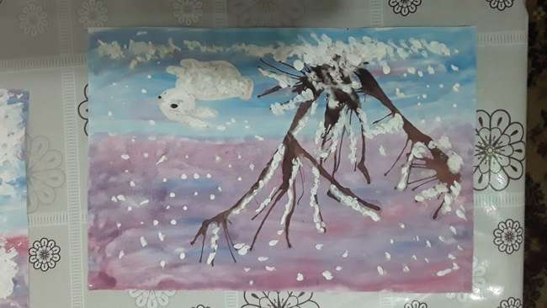
Рисуем солью и мукой. 1/2 стакана воды смешиваем с 1/2 стакана соли и таким же количеством муки. Хорошо размешиваем «снег» и рисуем зиму!

Slide 8
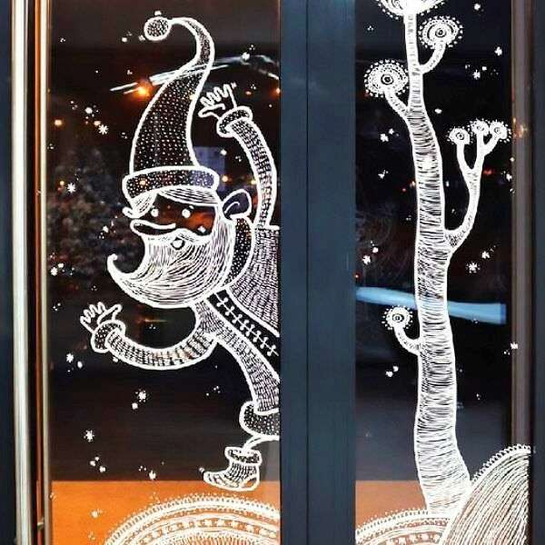
Рисуем зубной пастой. Зубная паста отлично выполняет роль «снега»
на рисунках. Ее можно подкрасить акварелью или гуашью,
если нужно получить цветное изображение. Красиво смотрятся
рисунки белой пастой по темной бумаге. А еще они вкусно ПАХНУТ!
Можно использовать тычки для заполнения ими поверхности через
трафарет, например, изображая животных (в шубке). Самую большую популярность зубная паста завоевала, пожалуй, за то, что она легко смывается, поэтому рисовать пастой можно на стекле.
Смело берите тюбики в руки и айда
украшать зеркала, окна и другие
стеклянные поверхности в доме!

Slide 9
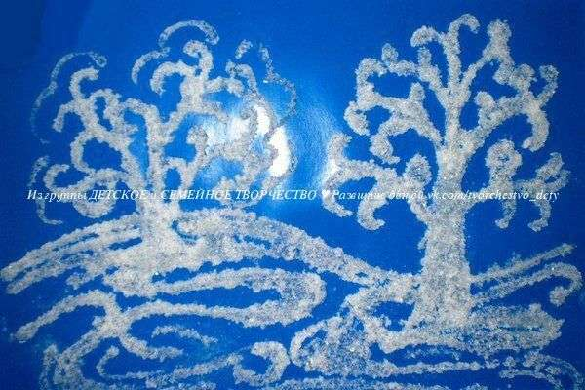
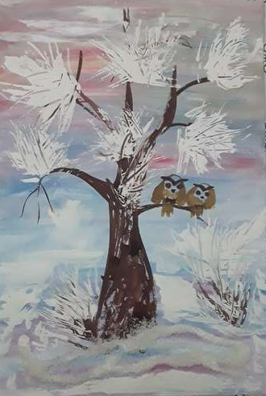
.
Рисуем солью.
Если насыпать соли
на обведенный клеем ПВА рисунок,
то получится искристый снежок.

Slide 10
Необычный эффект получится, если рисовать по предварительно смятой бумаге. Краска будет оставаться в заломах и образовывать что-то наподобие кракле. Кракле(франц. craquelé) сеть тонких трещинок на глазурованной поверхности керамических изделий. К. создают для декоративного эффекта, используя несоответствия коэффициентов расширения черепка и глазури при обжиге.Главное в технике , что рисовать начинаем на гладком листе и только после того как лист затонировали, начинаем аккуратно его мять, но так, чтобы не порвать мокрый лист, работа слегка подсыхает и сразу наносится основной сюжет рисования.

Slide 11
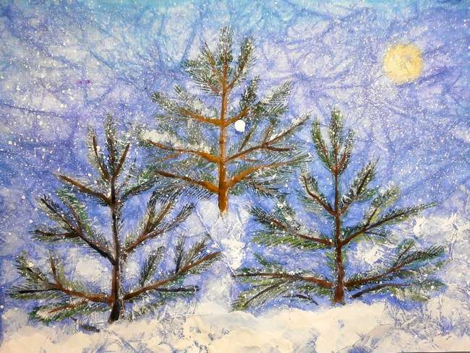

Slide 12
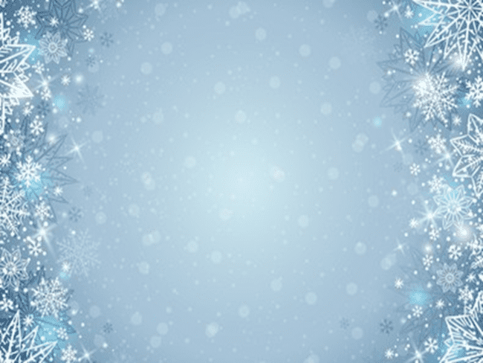
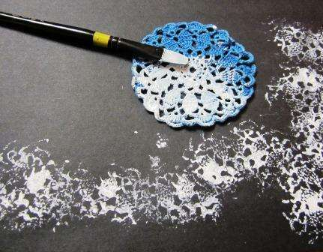
.
Вязаная снежинка поможет создать на бумаге настоящие кружева. Подойдет любая густая краска: гуашь, акрил. Можно использовать баллончик (распылить с небольшого расстояния строго вертикально).

Slide 13
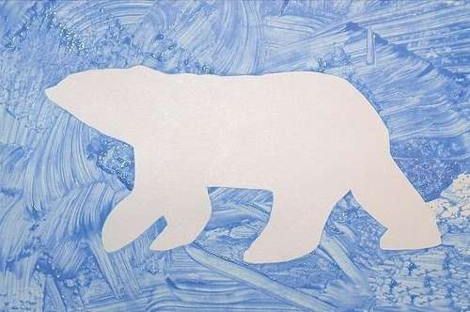
Трафареты облегчают процесс рисования для тех, кто «не умеет» (как ему кажется). Если использовать несколько трафаретов одновременно, можно получить неожиданный эффект. Оставив незакрашенной часть изображения, закрытую трафаретом, можно уделить больше внимания фону: посыпать солью еще влажную поверхность, жесткой кистью нанести мазки в разные стороны и пр. Экспериментируйте!

Slide 14
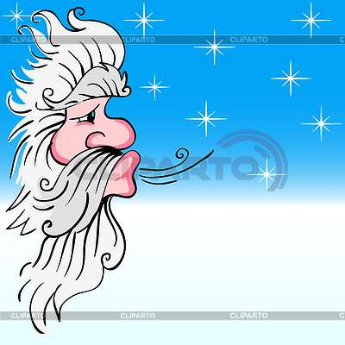
«Удивительный художник у окошка побывал, Удивительный художник нам окно разрисовал. Пальмы, папоротник, клёны – на окошке лес густой. Только белый, не зелёный, весь блестящий, не простой. На стекле цветы и листья - всё искрится, всё бело. Но без красок и без кисти разрисовано стекло. Замечательный художник у окошка побывал. Отгадайте-ка, коллеги, кто окно разрисовал?»

Slide 15
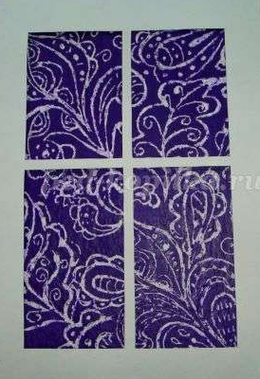
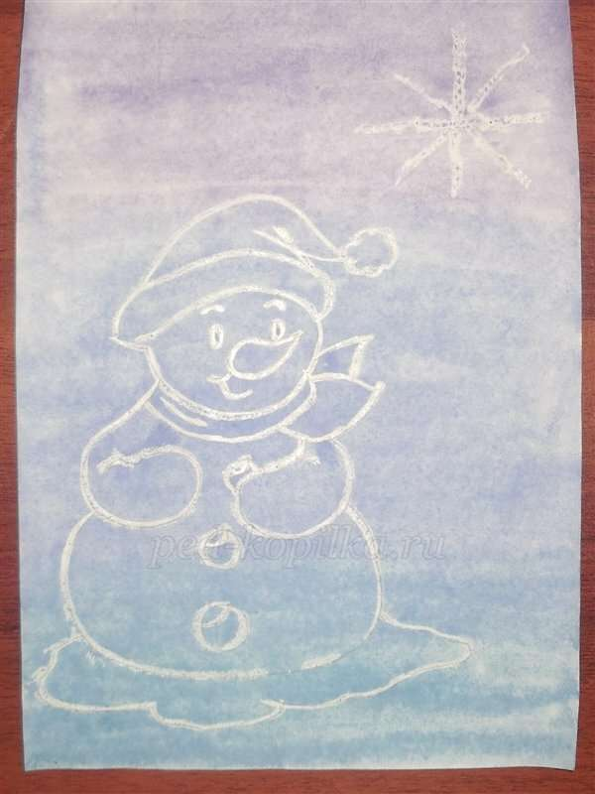
Необычно выглядят рисунки, нарисованные воском. Используя обычную (не цветную)
свечу рисуем зимний пейзаж, а затем
покрываем лист темной краской.
Изображение «проявляется» прямо на глазах!

Slide 16
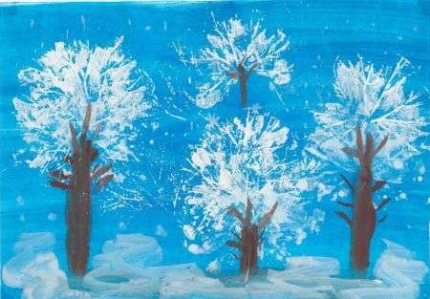
Кроны этих деревьев выполнены при помощи целлофанового пакета. Обмакиваем в краску и промакиваем в нужных местах — вот и весь секрет «снежных шапок» для деревьев. Такой эффект можно получить рисуя мятой бумагой и губкой-мочалкой(капроновой).

Slide 17
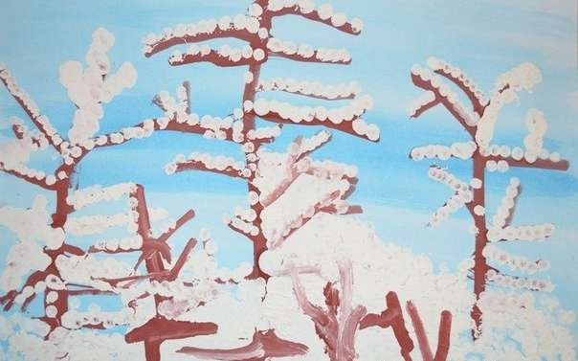
Малышам подойдет пальчиковое
рисование. Обмакиваем указательный
пальчик в густую гуашь и щедро
сыплем снег на ветки!

Slide 18
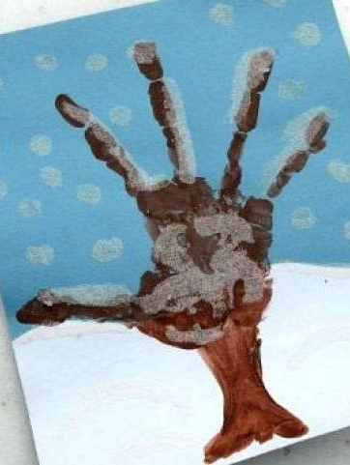
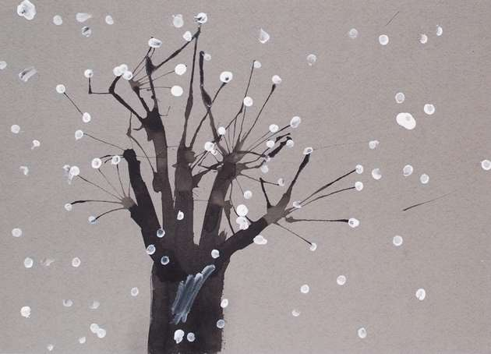
Ствол — отпечаток ладошки. А все остальное — минутное дело.
Любимый многими прием — выдувание краски через трубочку. «Снежность» создаем при помощи отпечатков пальчиков маленького художника.

Slide 19
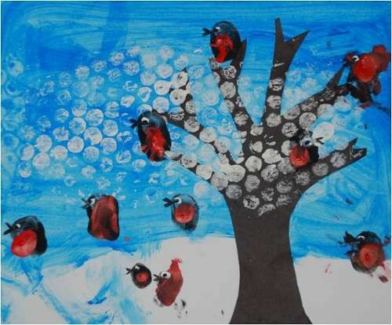
Наносим на пленку-пупырку белую краску
и прикладываем к готовому рисунку.
Вот и пошел снег! Этот же прием можно
применять и в аппликациях.

Slide 20
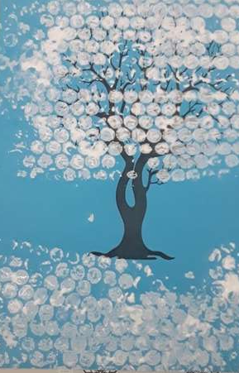
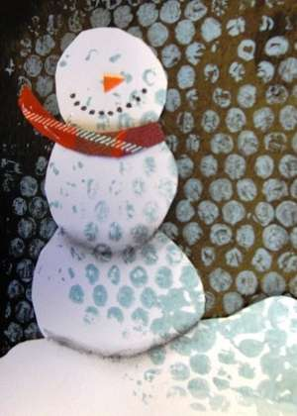

Slide 21
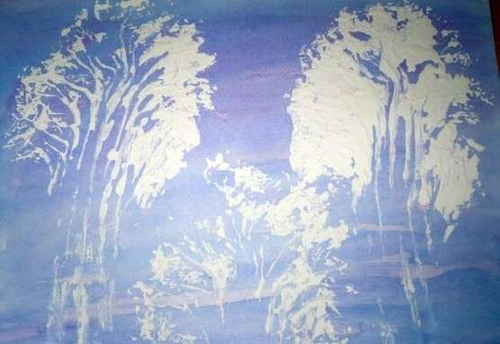
Необыкновенно красивые заснеженные деревья
получаются при помощи капустного листа.
Покрыть белой гуашью лист пекинской капусты — и вуаля!
На цветном фоне такая живопись смотрится особенно эффектно.
Нет капусты — не беда.
Подойдут любые листочки с явно
выраженными прожилками.

Slide 22
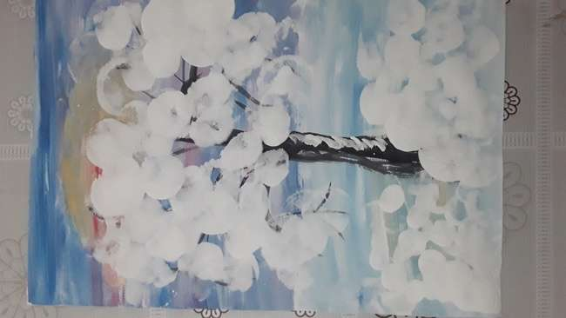
Рисование снежных сугробов
воздушными шариками.

Slide 23
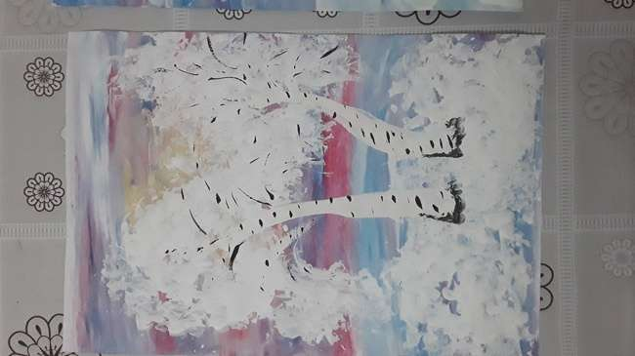
Рисование мятой бумагой
заснеженного дерева

Slide 24
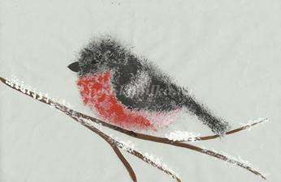
Рисование поролоном.

Slide 25
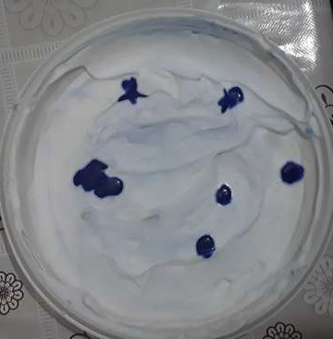
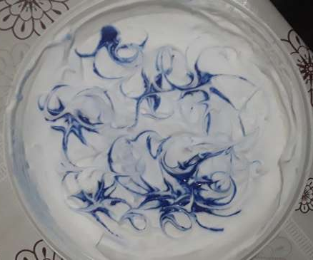
Рисуем пеной для бритья.
Если смешать клей ПВА с пеной для бритья (в равной пропорции), получится отличная «снежная» краска.

Slide 26
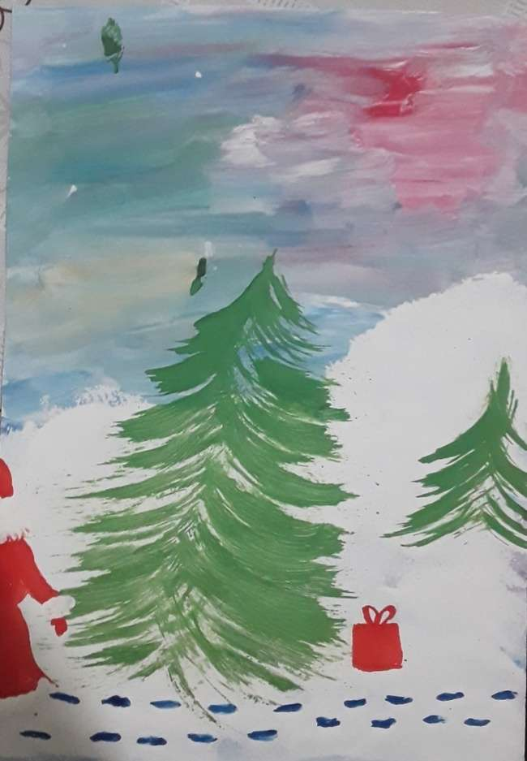
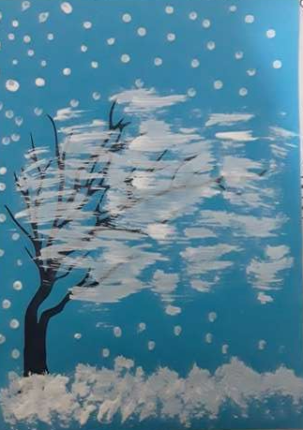
Рисование зубной щеткой

Slide 27
Рисование пластиковой вилочкой

Slide 28
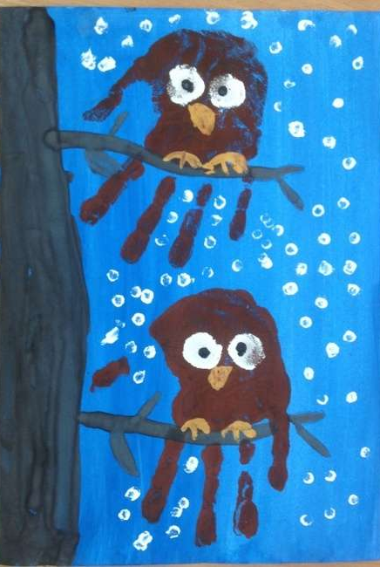
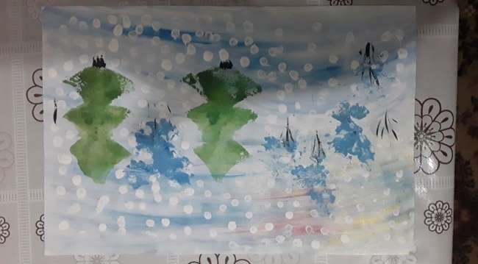
Рисование печатями из поролона,
отпечатками листьев, ладоней, ватными палочками.

Slide 29
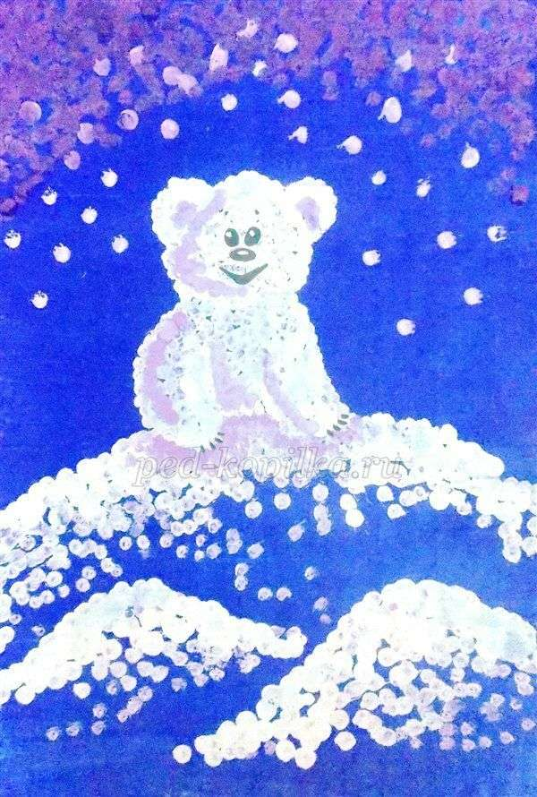
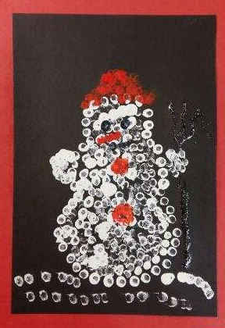
Рисование ватными палочками.

Slide 30
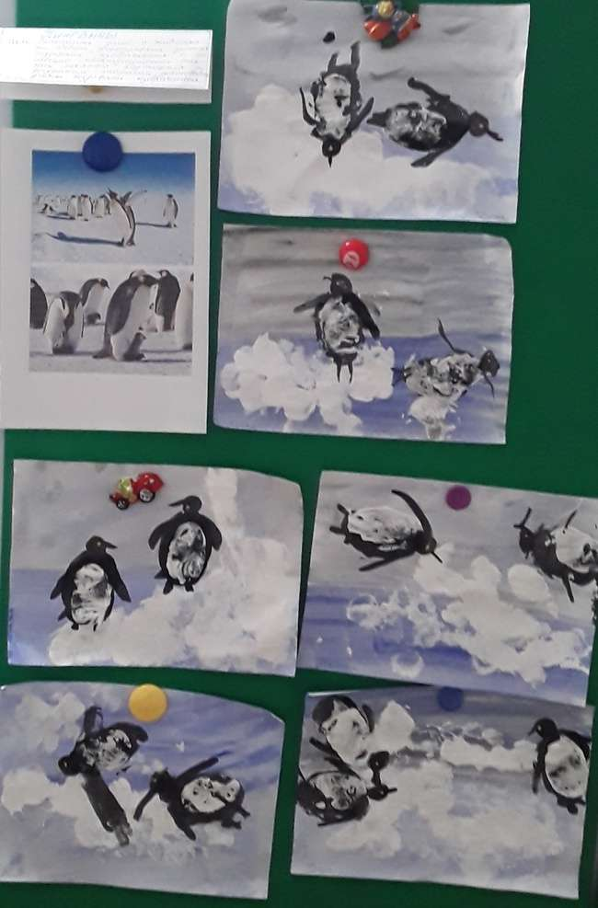
«ПИНГВИНЫ»
Вот такие работы у нас
получились, рисовали
печатями картофеля и
снег-воздушными
шариками.

Slide 31
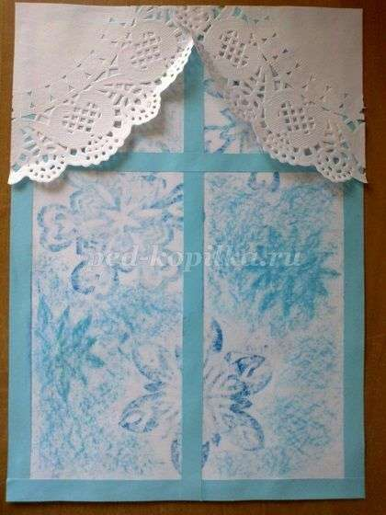
Фротта́ж
(фр. frottage — натирание, протирка)
— техника переноса на записываемую
поверхность текстуры материала
рельефа посредством натирающих
движений незаточенного карандаша,
воскового карандаша.

Slide 32
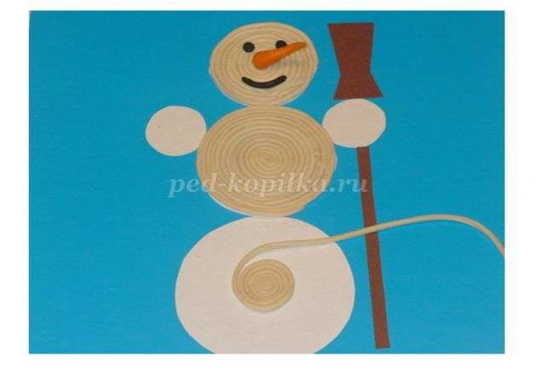
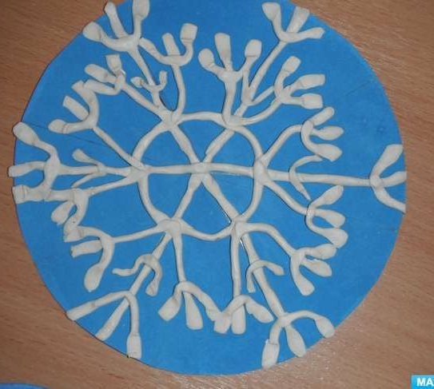
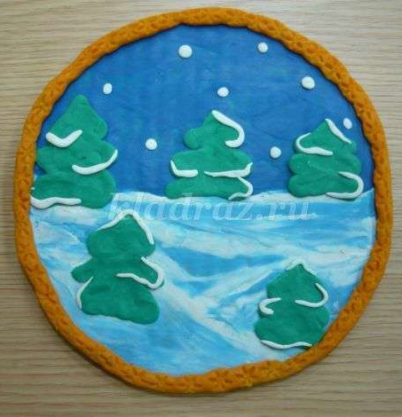
Рисование пластилином

Slide 33
